Slide 1
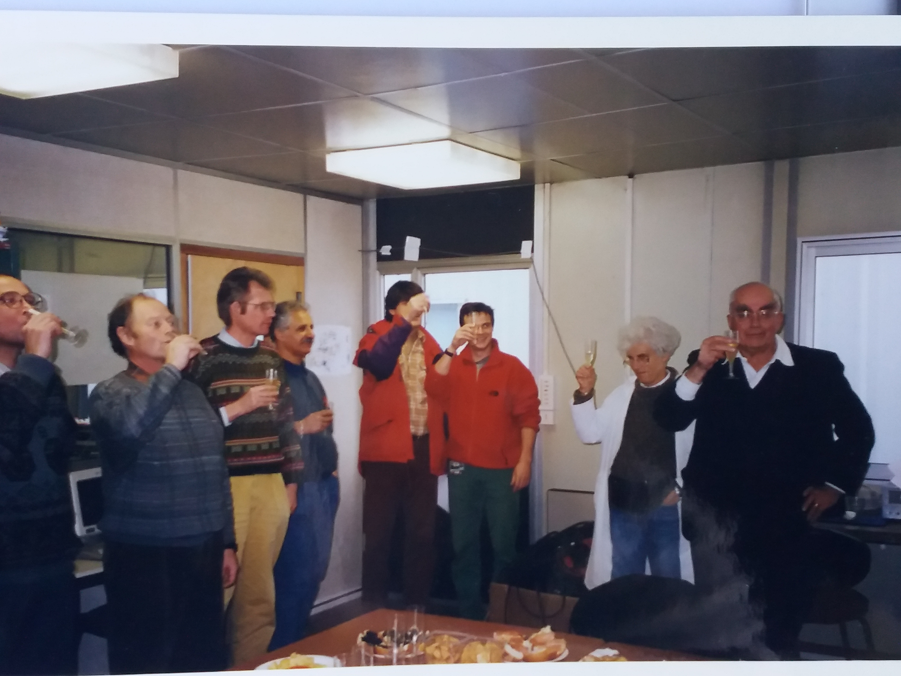
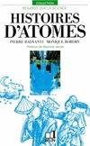
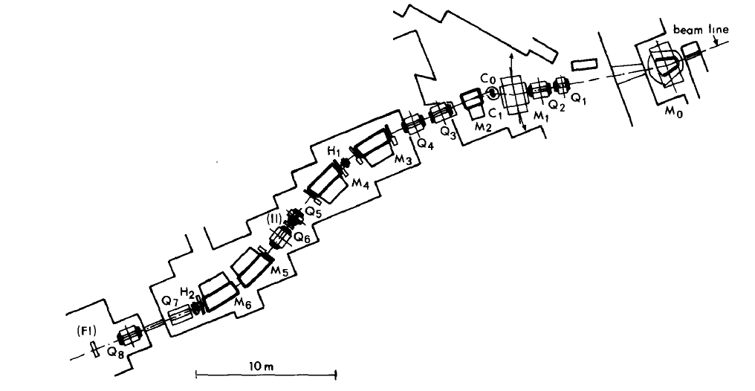
De Saturne à GSI, l’héritage des réactions d’échange de charge

Slide 2
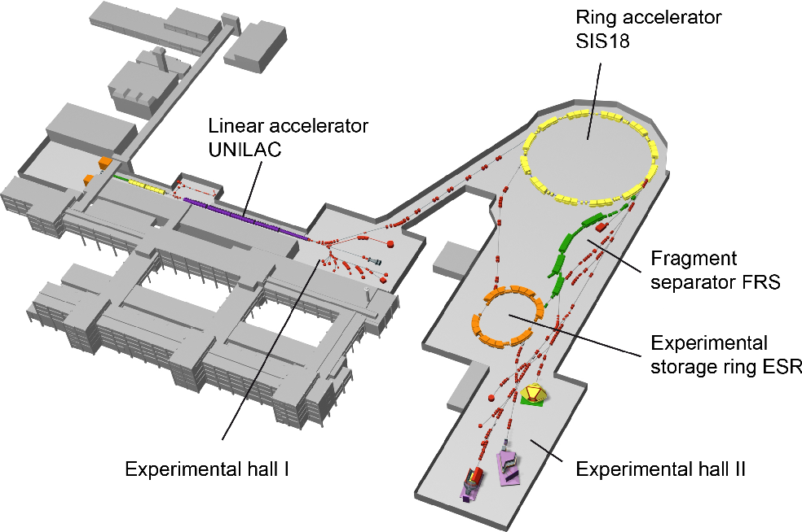
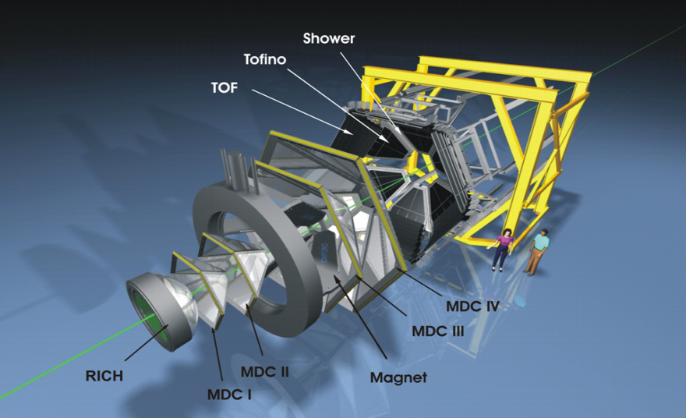
Après SATURNE, le retour de Pierre à l’IPN et de nouvelles perspectives pour l’équipe « échange de charge »
Pierre rejoint l’IPNO mais se consacre à l’histoire des sciences
L’équipe « échange de charge « s’engage dans les expériences HADES à GSI
(Gesellschaft für SchwerIonenForschung)
HADES
GSI, Darmstadt

Slide 3
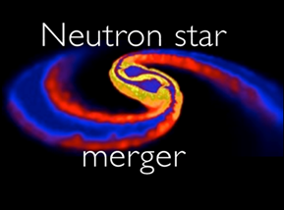
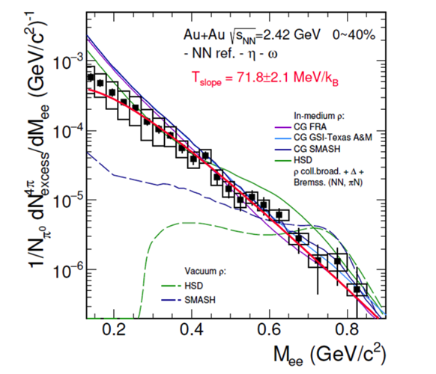
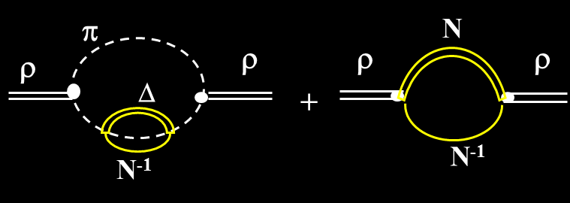
Etude de matière nucléaire à GSI, la résonance Delta et la branche pionique toujours d’actualité
Collisions d’ions lourds ( 1-2 GeV/nucléon)
Etude de la matière nucléaire dense et chaude
dans des conditions similaires aux collisions d’étoiles à neutrons
L’excitation de la résonance Δ(1232) reste un processus majeur
Paires corrélées (π,p) : Δ(1232)
Émission (e⁺,e⁻) dans les collisions Au+Au à 1.25 GeV/nucleon
HADES,Phys.Lett.B 819 (2021) 136421
Branche pionique
HADES, Nature Phys. 15 (2019) 10, 1040-1045
Rapp, Chanfray and Wambach NPA 617, (1997) 472

Slide 4
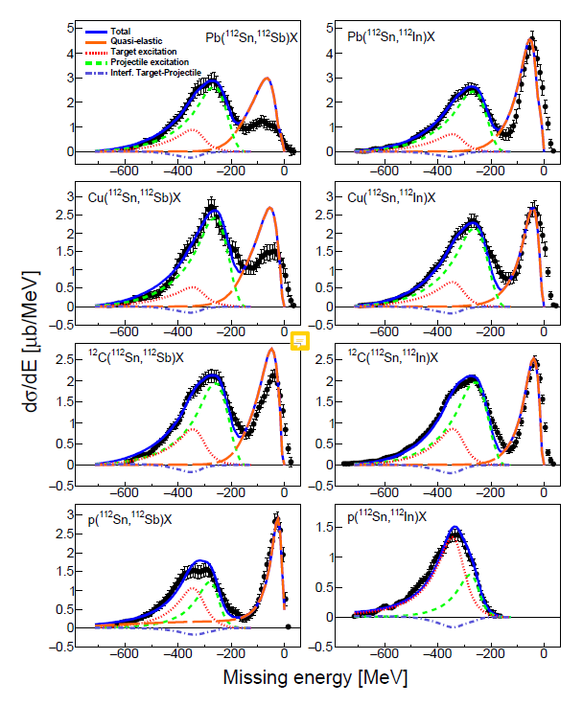
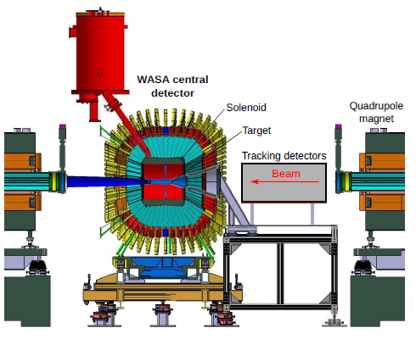
Nouvelles expériences d’échange de charge à GSI
Expériences avec le spectromètre FRS à GSI
J. Rodriguez-Sanchez, Phys.Rev.C 106 (2022)
En projet: expériences sur la machine FAIR (en construction à GSI) et le séparateur de fragments super-FRS
échange de charge avec des noyaux exotiques
Pion mesuré en coïncidence avec le détecteur WASA
exposé 14 septembre 2022 GSI

Slide 5
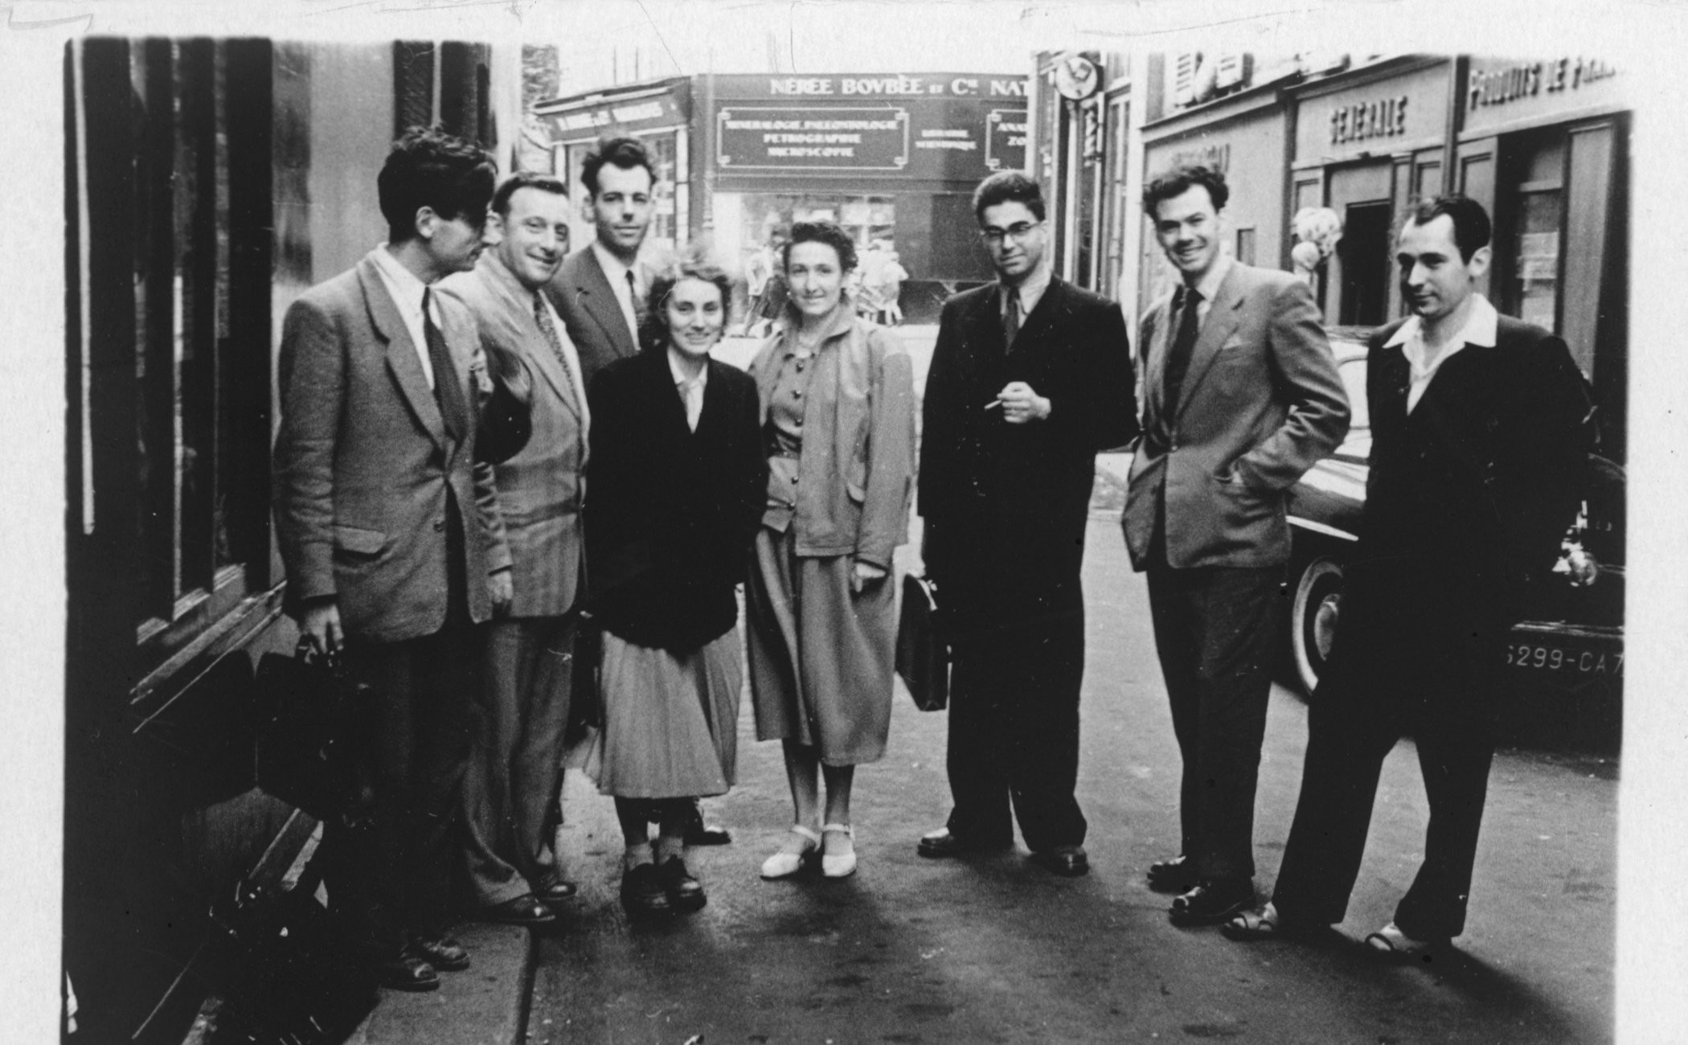
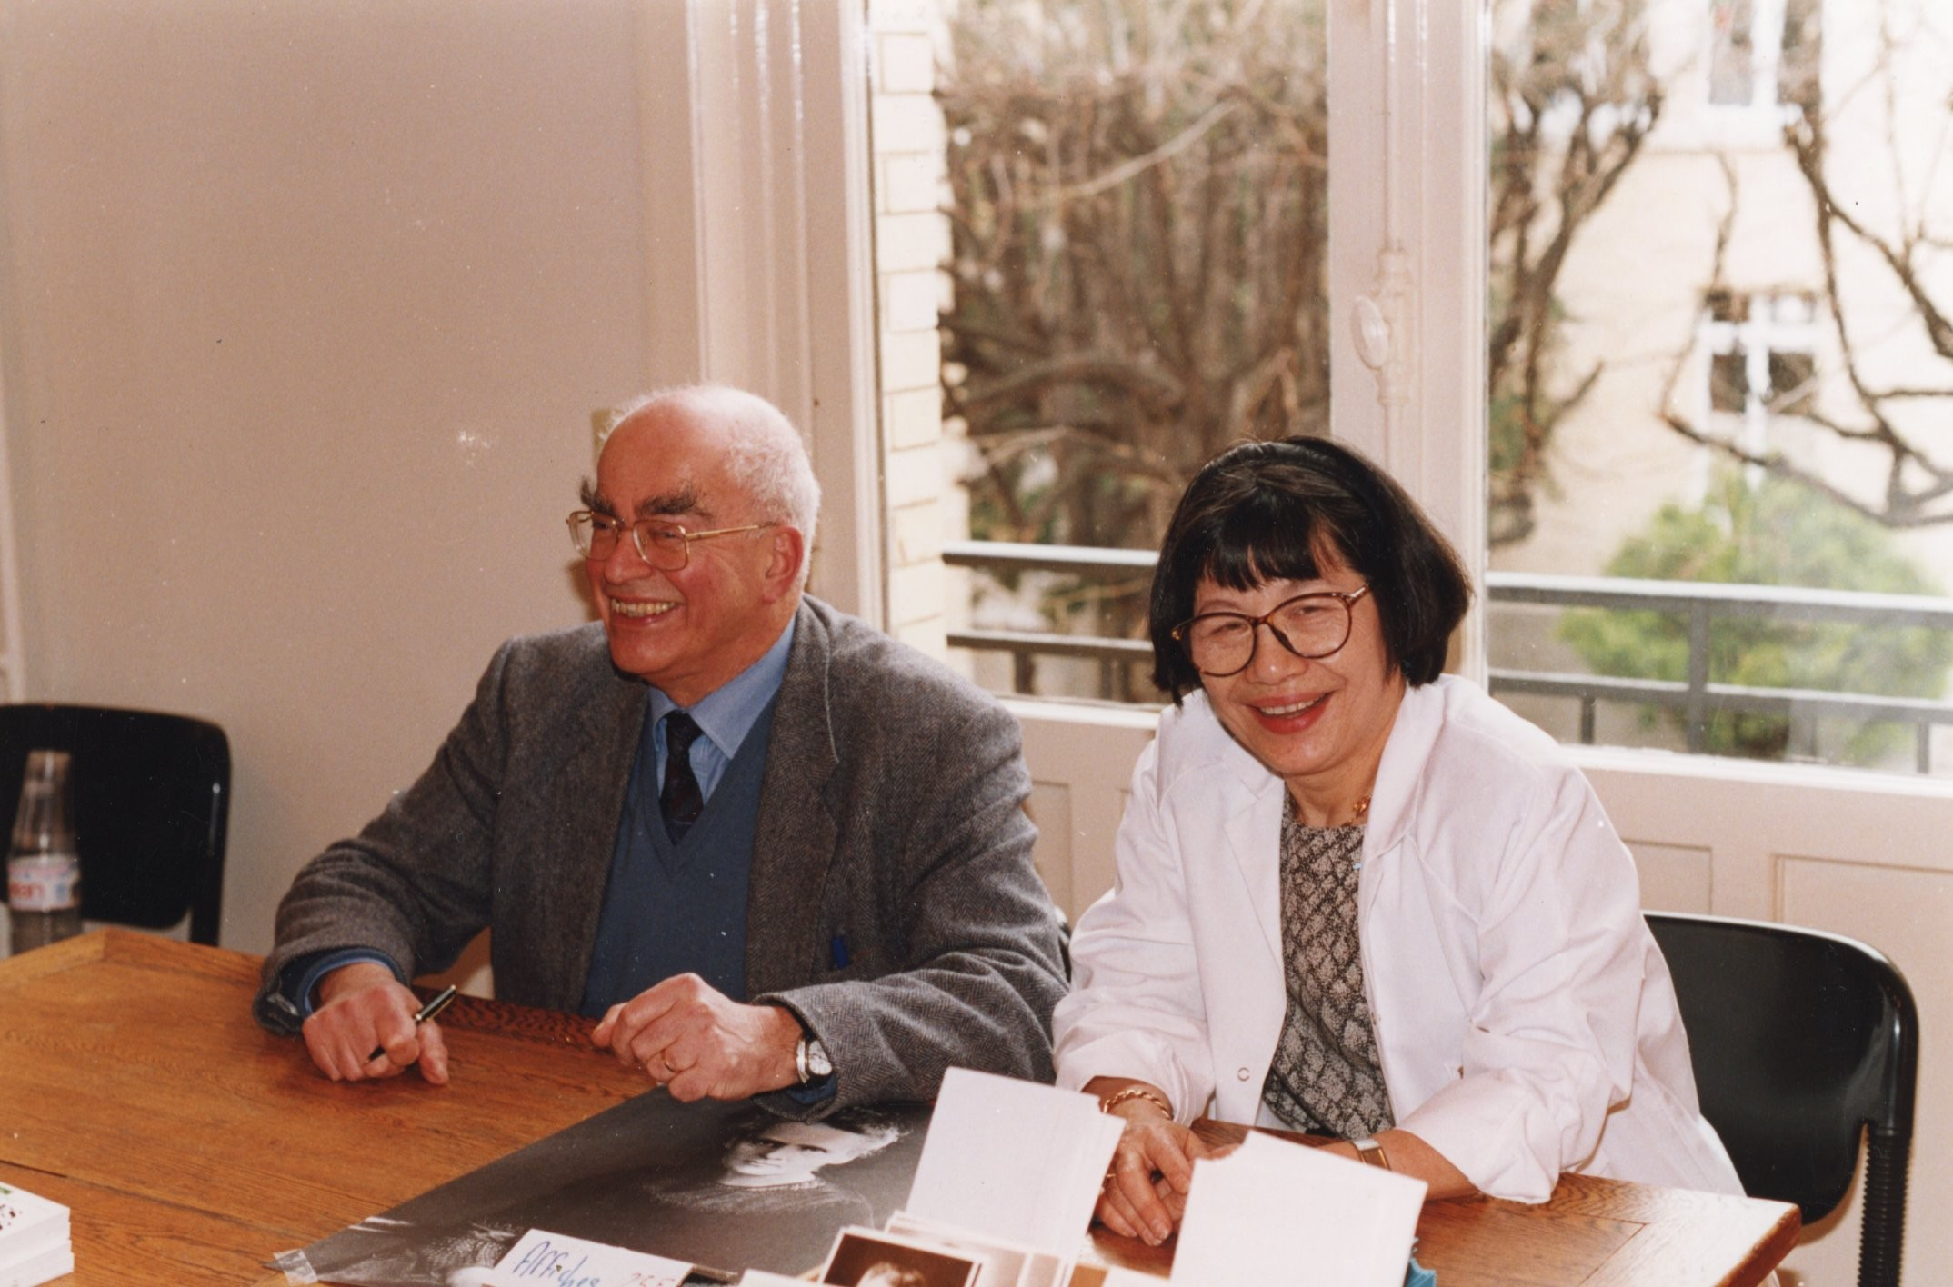
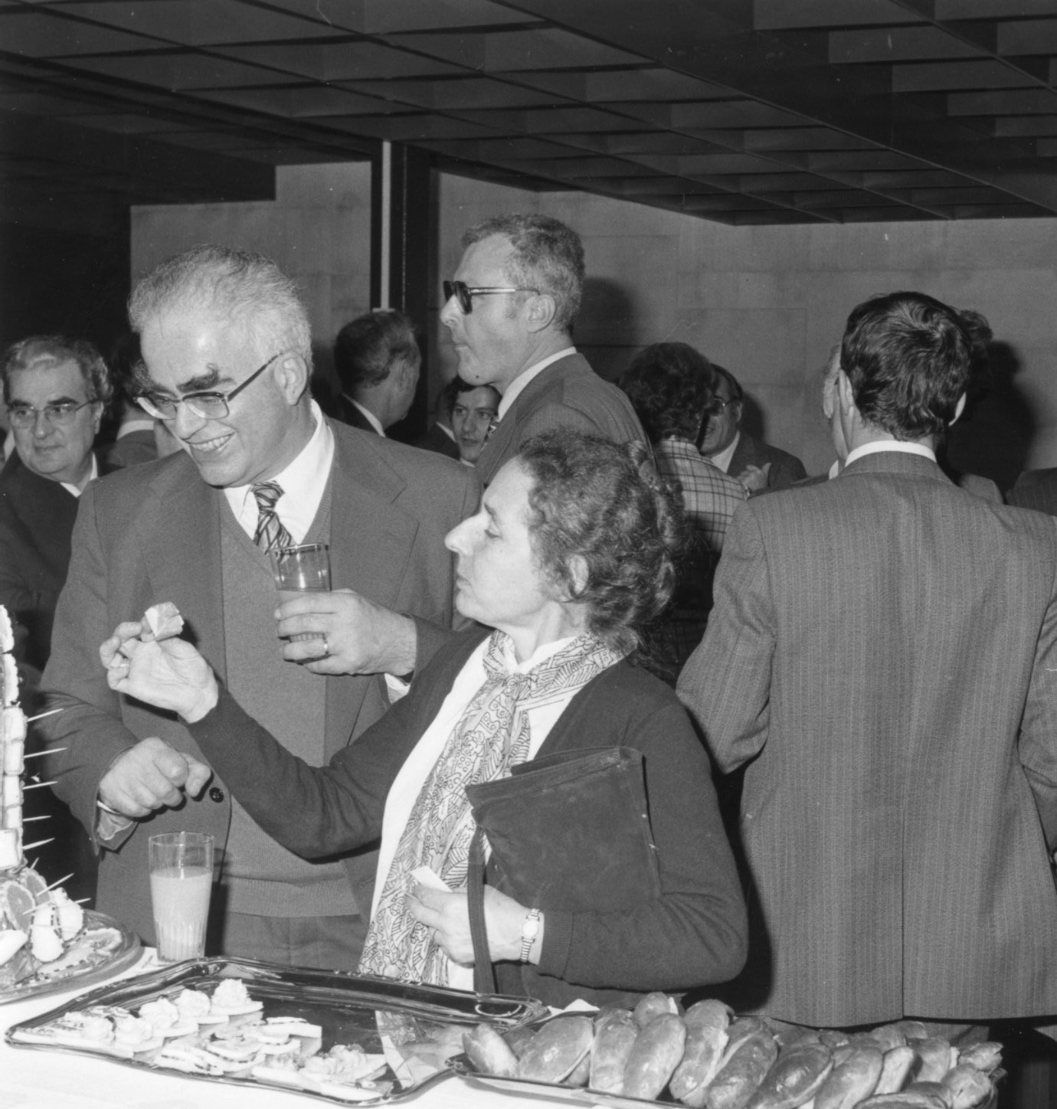
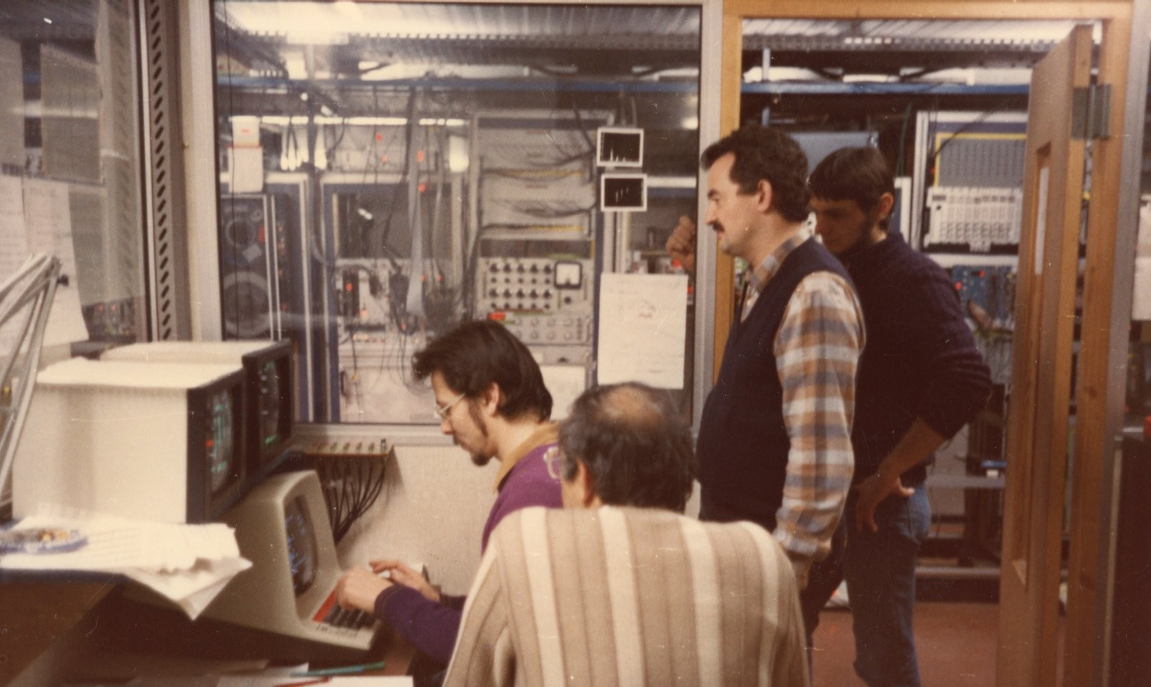
Un grand merci à Pierre … et à toute celles et ceux qui lui ont permis de faire
tant de choses

